Slide 1
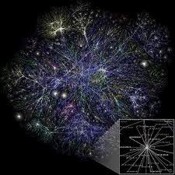
Информация в физике – это мера упорядоченности. Если происходит обмен между системой и окружающим миром, то количество информации увеличивается.

Slide 2
Живые организмы – это открытые системы, т. е. обмениваются информацией с окружающим миром, усложняя свою структуру.
«Живое питается информацией».

Slide 3
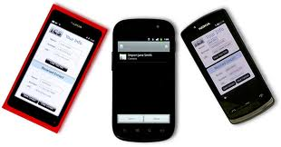
Для человека информация – это знания, сведения, полученные из окружающего мира.

Slide 4
понятная
полная
точная
достоверная
актуальная
полезная.
Свойства информации:

Slide 5
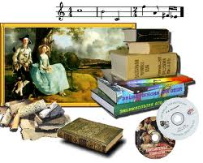
Информационные процессы – это процессы, связанные с получением, хранением, обработкой и передачей информации.

Slide 6
В технике важно управлять устройствами.
Прямая связь
Управляющее устройство
Устройство управления
Обратная связь
Автоматизированные структуры управления (АСУ) — с участием человека в контуре управления;
Структура автоматического управления (САУ) — без участия человека в контуре управления.

Slide 7
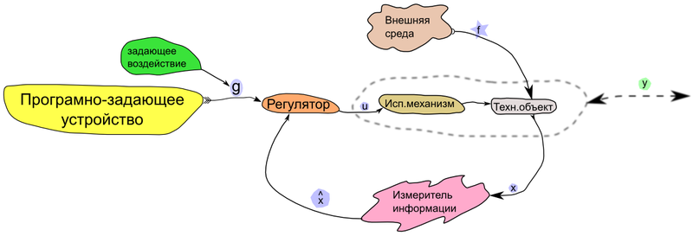

Slide 8
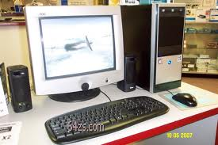
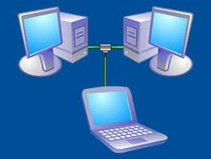
Компьютер – техническое устройство (система технических устройств), которое позволяет получать, хранить, обрабатывать и передавать информацию в двоичном коде (0 – 1).

